Slide 1
УРОК ГЕОГРАФИИ В УСЛОВИЯХ РЕАЛИЗАЦИИ
ФГОС НОВОГО ПОКОЛЕНИЯ

Slide 2
Китайские мудрости:
«Я слышу – я забываю.
Я вижу - я запоминаю.
Я делаю - я усваиваю».
«Скажи мне, и я забуду,
Покажи мне, и я запомню.
Дай мне действовать самому,
и я научусь».

Slide 3
Приоритетными задачами школьного образования становится развитие у учащихся
способности самостоятельно ставить
учебные цели,
проектировать пути их реализации,
контролировать и оценивать свои
достижения.
«Плохой учитель преподносит истину, хороший учит ее добывать» А. Дистервег

Slide 4
Современный урок – это урок, характеризующийся следующими признаками:
1. На уроке реализуется личностно-ориентированный подход к обучению и создаются условия для индивидуального развития каждого ребенка.
2. На уроке реализуются идеи гуманизации и гуманитаризации образования.
3. На уроке реализуется деятельностный метод обучения.
4. Организация урока динамична и вариативна.
5. На уроке используются современные педагогические технологии.

Slide 5
Получаемая информация усваивается следующим образом:
Лекция – усваивается 5 % информации.
Чтение – 10%.
Аудиовизуальные средства – 20 %.
Демонстрация – 30%.
Дискуссии – 50%.
Практические действия – 70%.
При обучении других усваивается -90% информации.

Slide 6
Основные задачи образования сегодня – не просто вооружить выпускника фиксированным набором знаний, а сформировать у него умение и желание учиться всю жизнь, работать в команде, способность к самоизменению и саморазвитию на основе рефлексивной самоорганизации.
Конструктивно выполнить задачи образования 21 века помогает деятельностный метод обучения.

Slide 7
Метод обучения, при котором ребенок не получает знания в готовом виде, а добывает их сам в процессе собственной учебно-познавательной деятельности, называется деятельностным методом.
«Я слышу – я забываю.
Я вижу - я запоминаю.
Я делаю - я усваиваю».

Slide 8
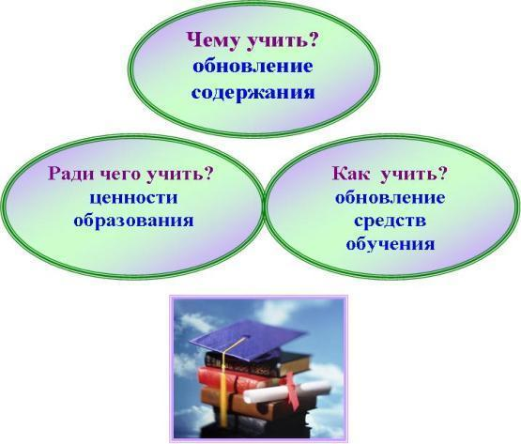
Основная педагогическая задача:
организация условий, инициирующих детское действие.

Slide 9
Реализация технологии деятельностного метода в практическом преподавании обеспечивается следующей системой дидактических принципов:
Принцип деятельности
Принцип непрерывности
Принцип целостности
Принцип минимакса
Принцип психологической комфортности
Принцип вариативности
Принцип творчества

Slide 10
Принцип деятельности-заключается в том, что ученик, получая знания не в готовом виде, а добывая их сам, осознает при этом содержание и формы своей учебной деятельности
Принцип непрерывности – означает преемственность между всеми ступенями и этапами обучения на уровне технологии, содержания и методик с учетом возрастных психологических особенностей развития детей.
Принцип целостности- предполагает формирование учащимися обобщенного системного представления о мире.

Slide 11
Принцип минимакса –заключается в следующем: школа должна предложить ученику возможность освоения содержания образования на максимальном для него уровне.
Принцип психологической комфортности – предполагает снятие всех стрессообразующих факторов учебного процесса
Принцип вариативности – предполагает формирование учащимися способностей к систематическому перебору вариантов и адекватному принятию решений в ситуациях выбора
Принцип творчества – означает максимальную ориентацию на творческое начало в образовательном процессе, приобретение учащимся собственного опыта творческой деятельности.

Slide 12
МОДЕЛИРОВАНИЕ
МОДЕЛИРОВАНИЕ В ГЕОГРАФИИ
Существенная особенность модели заключается в том, что ее можно привести в действие и экспериментировать с нею. Это позволяет выявить возможности управления оригиналом и целенаправленного изменения тех или иных сторон его деятельности.
Под моделью понимается упрощенное воспроизведение реальности, предположительно отражающее в обобщенной форме ее существенные черты и взаимосвязи. Научные модели используются для накопления и упорядочения наших знаний о различных сторонах действительности. Они применяются, чтобы познать действительность и служить для объяснения прошлого и настоящего, а также предсказания будущего и влияния на него.

Slide 13
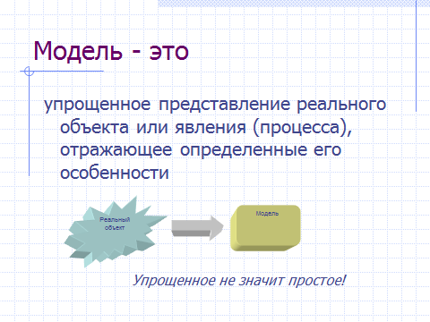

Slide 14
Модели в географии выполняют разнообразные функции. Выделяют следующие функции моделей:
психологическую - возможность изучения тех объектов и явлений, которые чрезвычайно трудно исследовать иными методами;
собирательную - определение необходимой информации, ее сбор и систематизация;
логическую - выявление и объяснение механизма развития конкретного явления;
систематизирующую - рассмотрение действительности как совокупности взаимосвязанных систем;
конструктивную - создание теорий и познание законов;
познавательную - содействие в распространении научных идей.

Slide 15

КОМПЬЮТЕРНОЕ МОДЕЛИРОВАНИЕ
http://files.school-collection.edu.ru/dlrstore/606f3e82-e0fe-11db-8314-0800200c9a66/02_02_05_11.swf

Slide 16
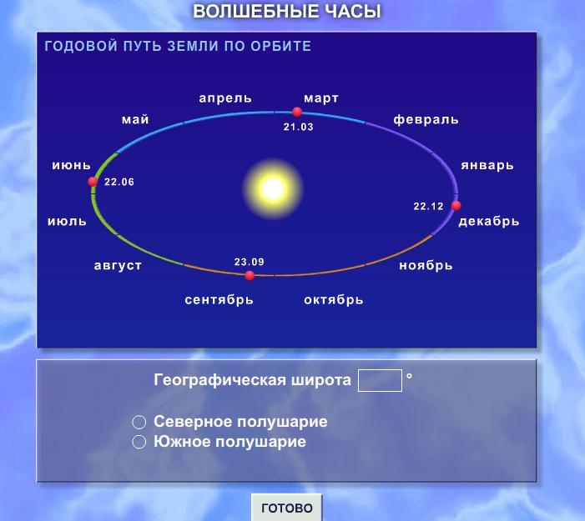
http://files.school-collection.edu.ru/dlrstore/af330a0f-d183-4db1-825e-11d5d608c8e0/chasy.swf

Slide 17
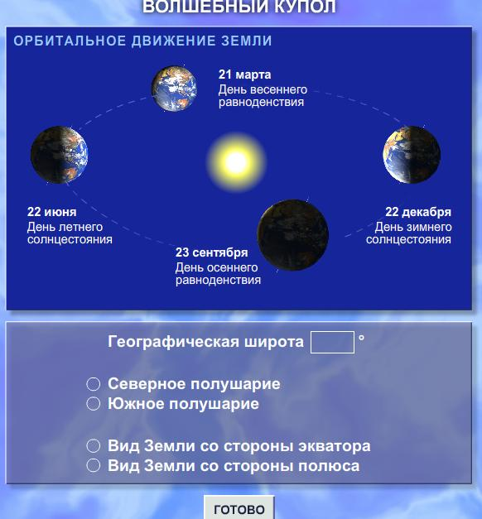
http://files.school-collection.edu.ru/dlrstore/c4e5c7b9-24be-4edf-a154-458cd3e86576/sphere.swf

Slide 18
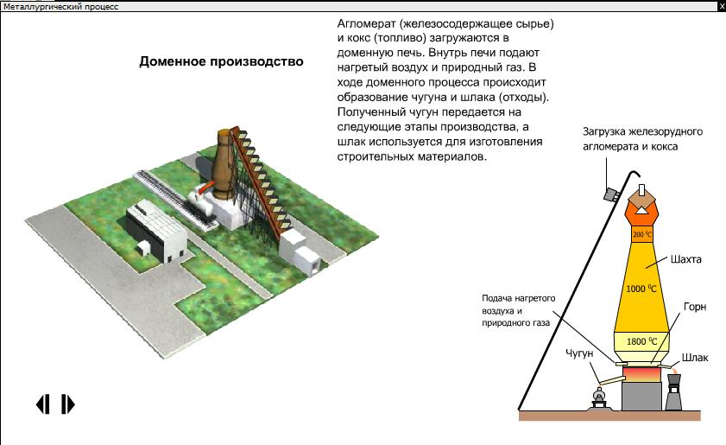
http://files.school-collection.edu.ru/dlrstore/9b8626f1-f22c-4237-ae00-6c05bb8f0763/024.swf

Slide 19
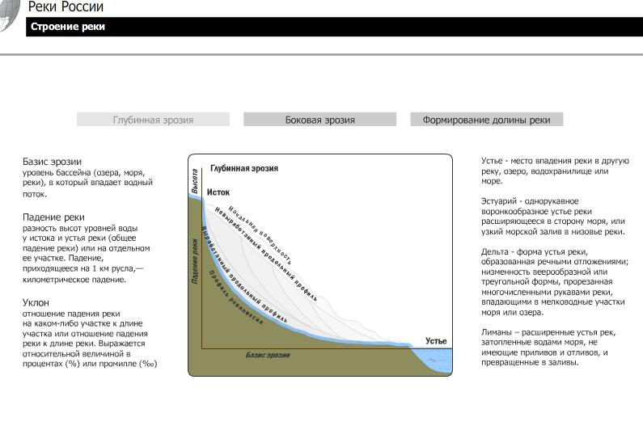
http://files.school-collection.edu.ru/dlrstore/8017491b-dee2-47cb-a411-3630d272b3b4/006.swf

Slide 20
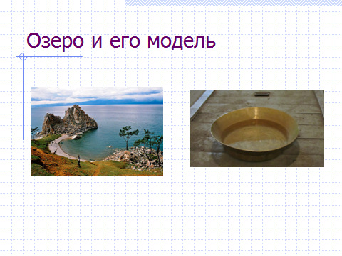
Один из метапредметных образовательных результатов:
умение создавать, применять и преобразовывать модели для решения учебных и познавательных задач

Slide 21
Зачем нужны модели?
Объяснять
Предсказывать
«Сжимать» информацию (отражая суть)
Что надо уметь делать с моделями?
Распознавать (отличать от реальности)
Применять
Преобразовывать
Создавать !!!
Предложить модель – почти решить задачу

Slide 22
Географические синквейны
Как в современной жизни существует мода на определенную музыку, на одежду, так и в современной школе многие прогрессивные учителя вводят в свои уроки написание модных синквейнов. Я тоже решила не отставать от моды и попробовала их писать со своими учениками. Результаты меня поразили.

Slide 23
Что же представляет собой это необычное задание? Когда первый раз слышишь слово "синквейн", то кажется, что это что-то непонятное и экзотическое. Но это не так. В переводе с французского это слово означает стихотворение (без рифмы), состоящее из пяти строк, написанное по определенным правилам. Чтобы составить синквейн, ученик должен уметь находить в учебном материале самое важное, делать выводы и выражать всё в краткой форме.
Это значит, что автор синквейна должен обладать глубоким знанием темы, иметь по ней собственное мнение и высказать его по определенным правилам:

Slide 24
Первая строка — тема синквейна, заключает в себе одно слово (обычно существительное или местоимение), которое обозначает объект или предмет, о котором пойдет речь.
Вторая строка — два слова (чаще всего прилагательные или причастия), они дают описание признаков и свойств выбранного в синквейне предмета или объекта.
Третья строка — образована тремя глаголами или деепричастиями, описывающими характерные действия объекта.
Четвертая строка — фраза из четырёх слов, выражающая личное отношение автора синквейна к описываемому предмету или объекту.
Пятая строка — одно слово-резюме, характеризующее суть предмета или объекта.

Slide 25
Синквейн - это способ на любом этапе урока, изучения темы, повторить, что находится у школьника на уровне ассоциаций.
Когда я приступаю к изучению новой темы и в начале урока даю синквейн: "А что вы уже знаете об это? Что думаете?" Анализируя полученные результаты, корректирую представления ребят о данном понятии в ходе изучения темы.
В середине урока, когда ребята подустали или тема трудна для восприятия. Предлагаю им синквейн по какому-то разделу изучаемой темы и узнаю, как идет восприятие школьниками нового материала. Быстрый способ сменить вид деятельности, не уходя от изучения темы.

Slide 26
Чёткое соблюдение правил написания синквейна не обязательно. Например, для улучшения текста в четвёртой строке можно использовать три или пять слов, а в пятой строке — два слова. Возможны варианты использования и других частей речи.
Написание синквейна является формой свободного творчества, требующей от автора умения находить в информационном материале наиболее существенные элементы, делать выводы и кратко их формулировать.

Slide 27
Изучение темы закончено. Конечно, качество и глубину знаний покажут итоговые работы. А сейчас, в завершении урока - синквейн. Достойный итог изучения нового материала, который продемонстрирует не столько знания, сколько понимание, оценочные суждения, ценностные ориентации детей.

Slide 28
Климат
Континентальный, морской
Зависит, влияет, формирует
Воздушные массы
Погода
Рельеф
Горный, равнинный
Формируется, преобразуется, влияет
Совокупность неровностей
Земная поверхность
Почвы
Серые, бурые
Формируются, питают, разрушаются
Поверхностный слой
Плодородие
Антарктида
Далёкая, холодная
Храним, изучаем, открываем
Южный полюс
Континент
Москва
Златоглавая, белокаменная
Управляет, командует, возглавляет
Красная площадь
Столица
Рязань
Родная, древняя
Любим, храним, защищаем
Любимый край
Родина

Slide 29
Синквейн на тему Население Латинской Америки
население Латинской Америки
мультинациональное смешаннное
сформировалось рождается увеличивается
со скоростью арифметической прогрессии
индейцы
Синквейн на тему Колонизация
колонизация
внутрення внешняя
осваивать поселять подчинять
освоение и заселение новых территорий
поселения
Синквейн на тему Безработица
безработица
вынужденная текучая
оставляют меняют ожидают
рабочая сила не занятая в производстве
явление
Синквейн на тему Безработица
безработица
поголовная стабильная
заставляет затрудняет теряет
отсутствие работы у людей
проблема
Синквейн на тему Индия
индия
загадочная экзотическая
занимает поражает удивляет
вторая по численности страна в мире
страна контрастов
Синквейн на тему Природа
природа
органическая неорганическая
растет ползет живет
все существующее во вселенной
естество
Синквейн на тему Природа
природа
зеленая свежая
радует вдохновляет дает
жизнь всем и каждому конкретно
мир
Синквейн на тему Река Лимпопо
река Лимпопо
медленная, буро-желтая
вытекает, изгибается, впадает
река в Южной Африке
Крокодиловая река
Синквейн на тему Саванна
саванна
сухая, дождливая
приспособиться, двигаться, выживать
обширные пространства в субэкваториальном поясе
климатический регион

Slide 30
Синквейн на тему Загрязнение Мирового океана
загрязнение Мирового океана
опасное угрожающее
выщелачиваются попадают превращаются
в место сброса «коктейля» из ядов
экологическая катастрофа
Синквейн на тему Биосфера
биосфера
живая земная
обитают существуют сформировалась
оболочка Земли заселённая организмами
шар жизни
Синквейн на тему Интеграция
интеграция
социальная экономическая
восстановить восполнить интегрировать
процесс объединения различных систем
сплочение
Синквейн на тему Экономическая деятельность
экономическая деятельность
промышленная, сельскохозяйственная
покупают, продают, производят
организация, структура и состояние отрасли хозяйственной деятельности
удовлетворение потребностей
Синквейн на тему Тундра
тундра
болотистая, торфянистая
ограничена, холодит, доминирует
тип безлесных субарктических ландшафтов
мёртвая земля
Синквейн на тему Степь
степь
луговая, пустынная
поросли, отсутствуют, пустуют
практически полное отсутствие деревьев
равнина
Синквейн на тему Пустыня
пустыня
песчаная, каменистая
пересыхает, нагревается, охлаждается
тип ландшафта, характеризующийся равнинной поверхностью
засушливая земля

Slide 31
Синквейн на тему Субъект федерации
субъект федерации
конституционный, автономный
различается, принимает, разграничивает
составная часть федеративного государства, имеющая общую природу как равноправного члена Российской Федерации
государственное образование
Синквейн на тему Рынок
рынок
ценообразующий стимулирующий
покупают продают меняют
совокупность экономических отношений
базар
Синквейн на тему Погода
погода
дождливая, солнечная
изменилась, испортилась, улучшилась
у природы нет плохой погоды
состояние атмосферы
Синквейн на тему Внутренние воды
внутренние воды
морские, речные
состоят, текут, находятся
распределение воды рек, озёр, болот, водохранилищ, ледников, а также подземных вод по территории
вся водная часть территории государства
Синквейн на тему Волга
Волга
крупнейшая, красивая
течет, собирает, принимает
магистраль пяти морей
царица рек в Европе
Синквейн на тему География
география
древняя, научная
открывает, описывает, картографирует
изучает природные и производственные территориальные комплексы и их компоненты
наука о земле
Синквейн на тему Школа
школа
государственная, частная
изучают, получают, проводят
основной институт всеобщего обучения и воспитания
учебное заведение
Синквейн на тему Школьная жизнь
школьная жизнь
учебная, насыщенная
учатся, воспитываются, общаются
период учебы в течении 8-10 лет
война и мир

Slide 32
Какие качества необходимы современному выпускнику?
Разные люди отвечают на этот вопрос по-разному. Кто-то говорит о глубоких и прочных знаниях, другие - о воспитании, третьи - о развитии интеллектуальных и творческих сил детей, их умении учиться, формировании способности к саморазвитию... Однако все и всегда сходятся в том, что школа должна помочь каждому ребенку стать счастливым: найти свое место в жизни, приобрести верных друзей, построить семью, самореализоваться в выбранной профессии.

Slide 33
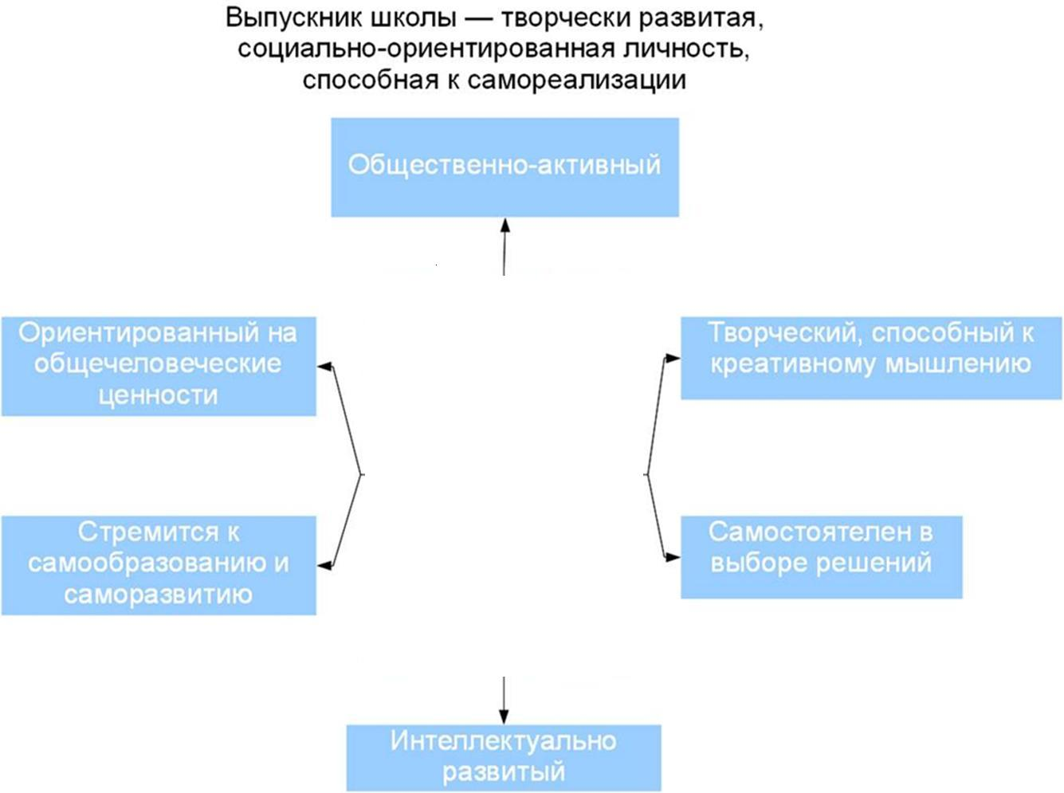
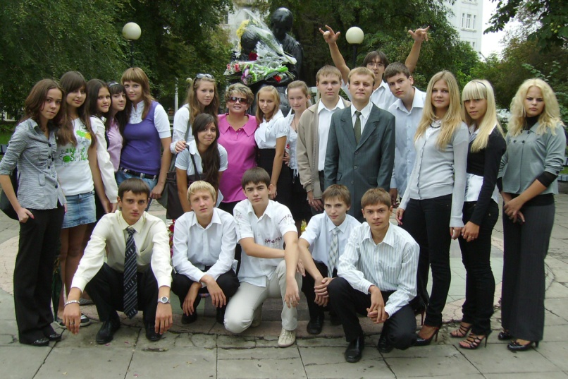
Модель выпускника

